Slide 1
REVISÃO DE CÓDIGO
Porque você deveria se importar
Thamara Andrade
Lead Software Engineer
Cadence Design Systems
thamara.dev

Slide 2
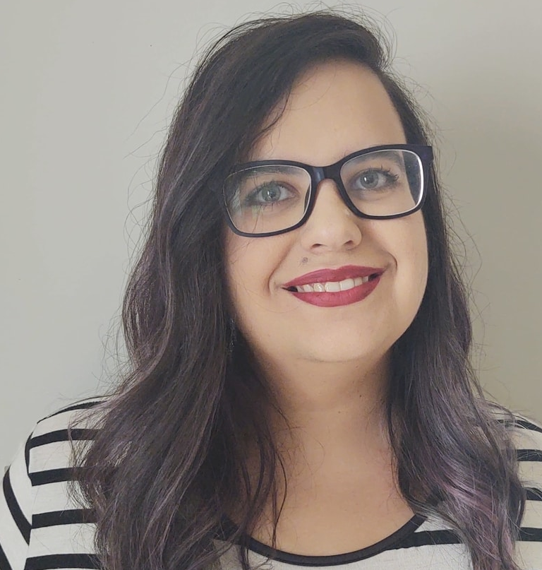
thamara.dev
THAMARA ANDRADE
Engenheira de Software na Cadence
Fundadora do Currículo para Elas
Defensora de Código-Aberto (Open-Source)

Slide 3
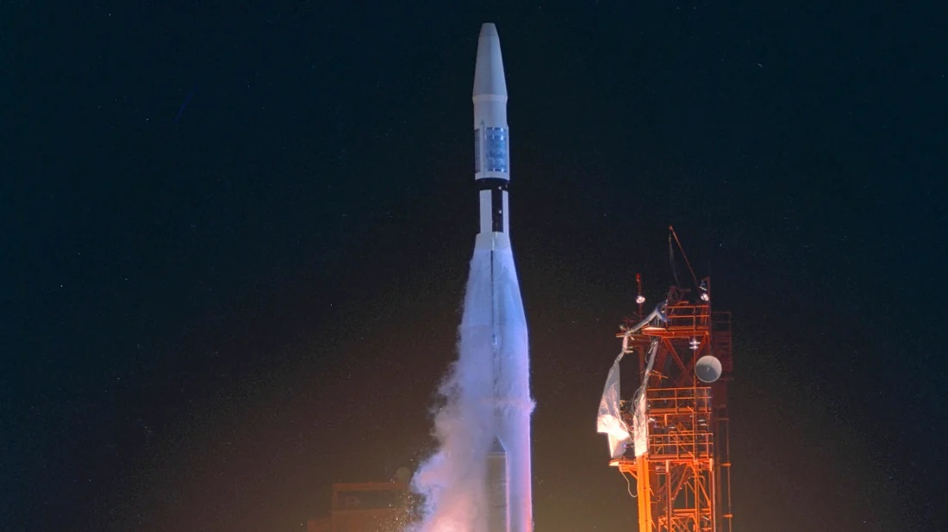
NASA - Mariner 1
1962
Fonte

Slide 4
NASA - Mariner 1
1962
- $327.6 mi dólares
Fonte

Slide 5
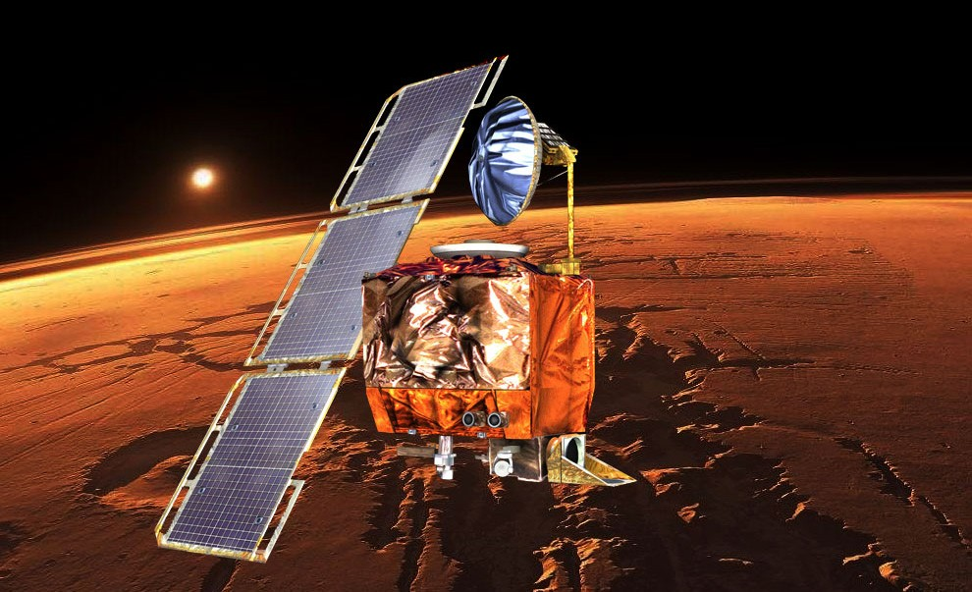
NASA - Mars Climate Orbiter
1999
Fonte

Slide 6
NASA - Mars Climate Orbiter
1999
- $125 mi dólares
Fonte

Slide 8
TODOS OS ERROS FORAM CAUSADOS POR ERRO DE SOFTWARE

Slide 9
CUSTO DE UM ERRO
ESPECIFICAÇÃO
TESTES
1X
5X
10-
15X
30X
IMPLEMENTAÇÃO
APÓS O LANÇAMENTO
Processo de desenvolvimento de software
Fonte

Slide 10
CUSTO DE UM ERRO
ESPECIFICAÇÃO
TESTES
1X
5X
10-
15X
30X
IMPLEMENTAÇÃO
APÓS O LANÇAMENTO
Processo de desenvolvimento de software
Fonte

Slide 11
O QUE É REVISÃO DE CÓDIGO?
(OU CODE REVIEW)

Slide 12
REVISÃO DE CÓDIGO
É uma atividade em que uma ou várias pessoas examinam o código-fonte de um software (programa, app, site, etc) provendo críticas (negativas e positivas).

Slide 13
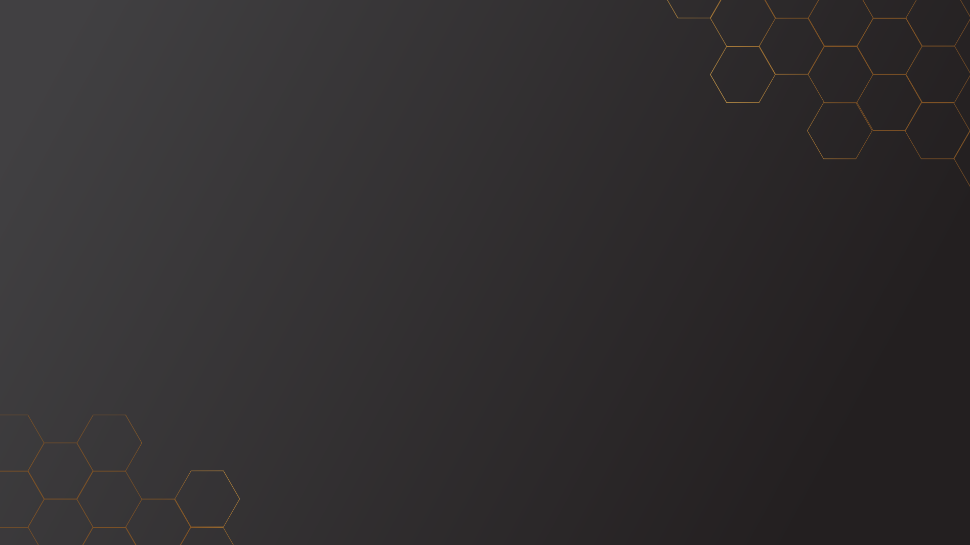
O QUE É IDENTIFICADO?
ESTÁ COMPLETO?
CONSISTÊNCIA
EFEITO COLATERAIS
MANUTENÇÃO
TESTES E DESEMPENHO
O problema está é solucionado por completo?
Está de acordo com as diretrizes do produto?
É possível que essa mudança tenha efeitos indesejados?
A legibilidade está boa? A manutenção dessa mudança vai ser difícil?
Existem testes suficientes para cobrir essa mudança? Algo pode prejudicar o desempenho?

Slide 14
TIPOS DE REVISÃO

Slide 15
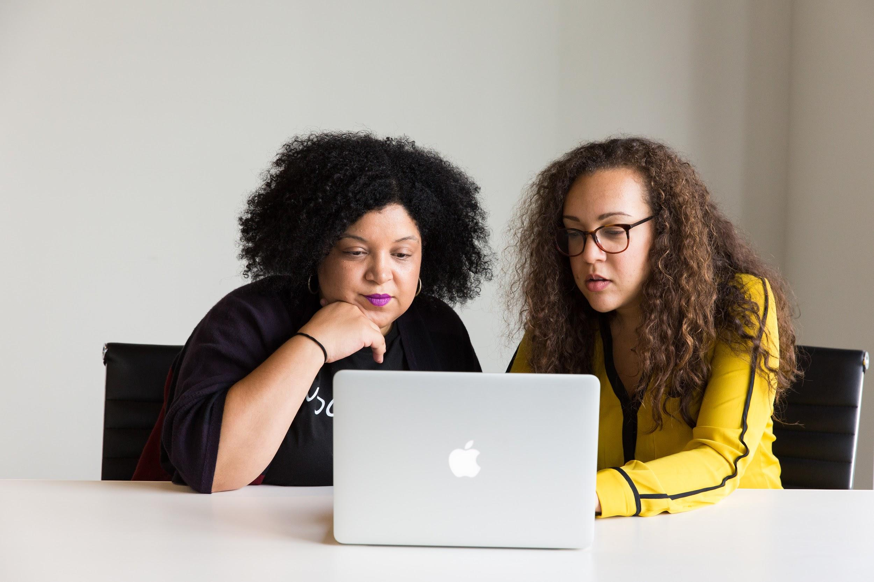
PROGRAMAÇÃO PAREADA
Duas pessoas desenvolvem algo junto, utilizando o mesmo computador.
Ao decorrer do desenvolvimento possíveis problemas são identificados e já corrigidos.
Resposta rápida
Ótimo para problemas complexos
Exige dedicação de 2 pessoas

Slide 16
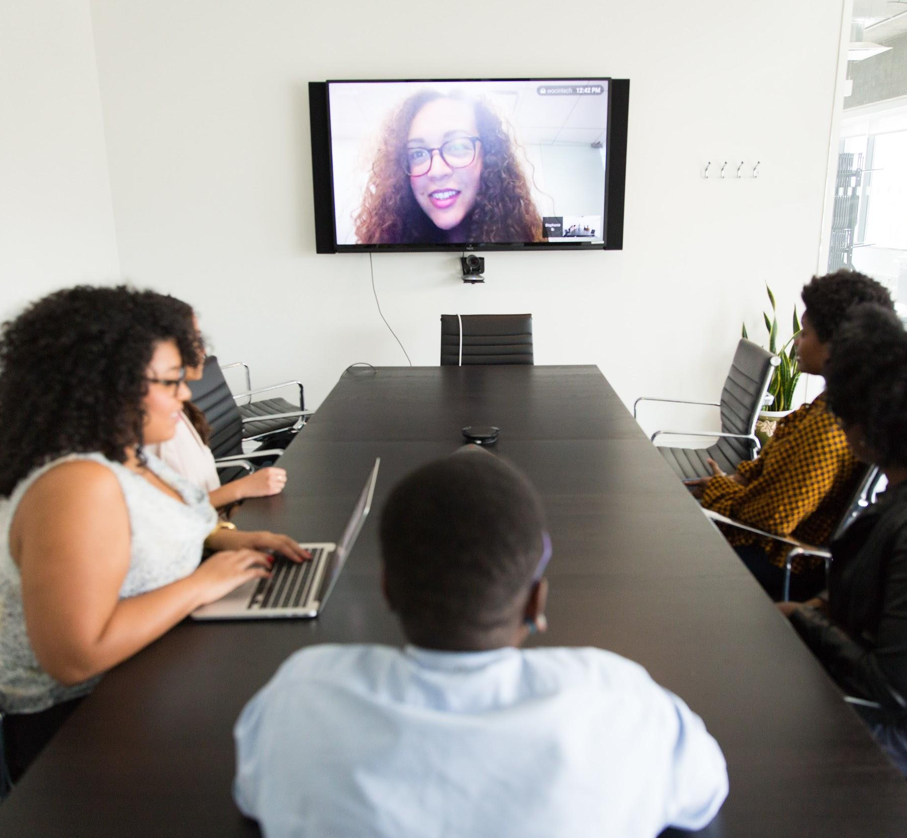
CHAMANDO A GALERA
Junta uma ou mais pessoas em uma sala ou estação de trabalho e vai passando pelo código, discutindo os problemas.
Resposta rápida
Ótimo para dar mais contexto
Força troca de contexto

Slide 17
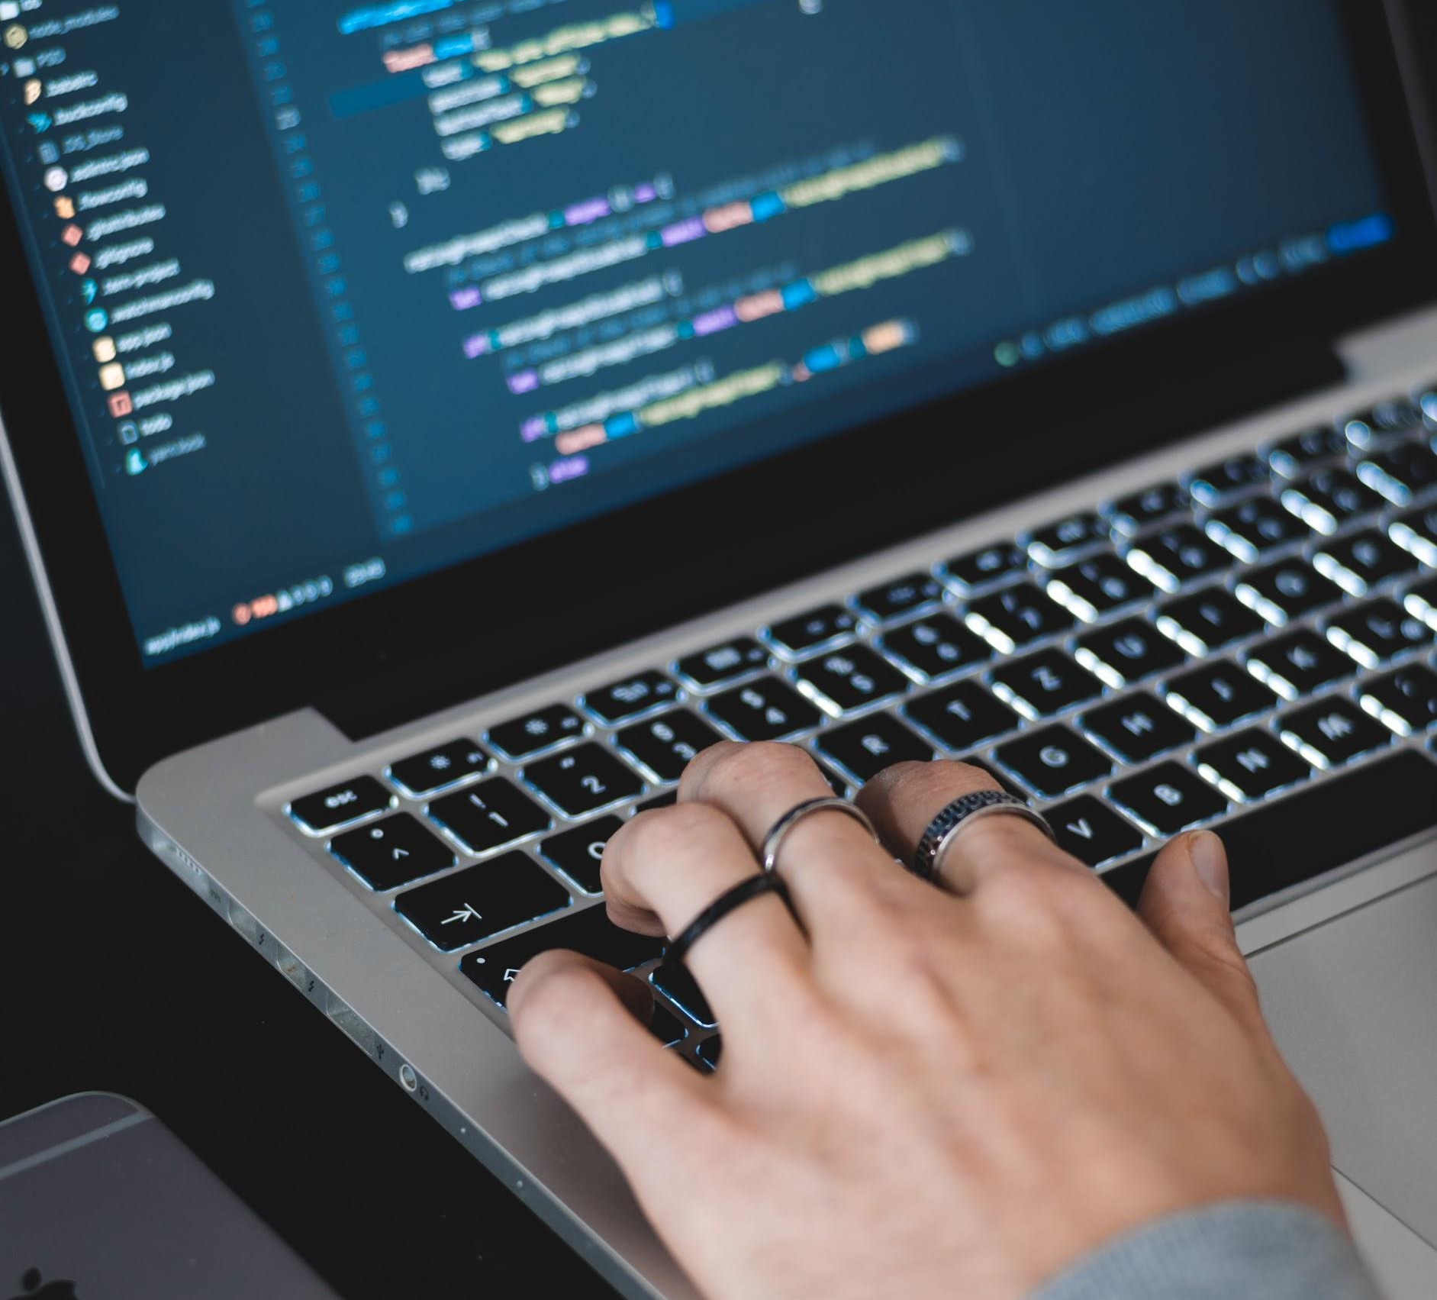
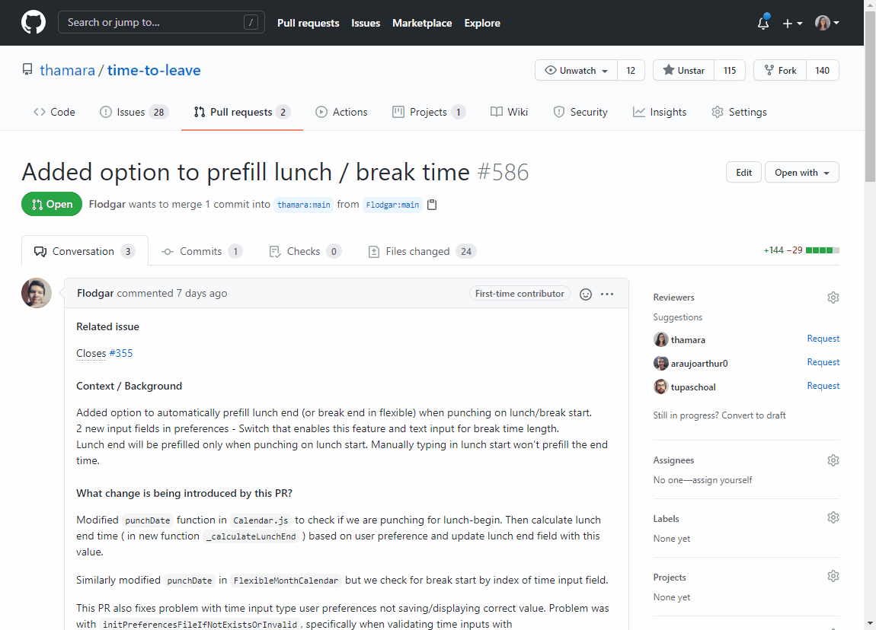
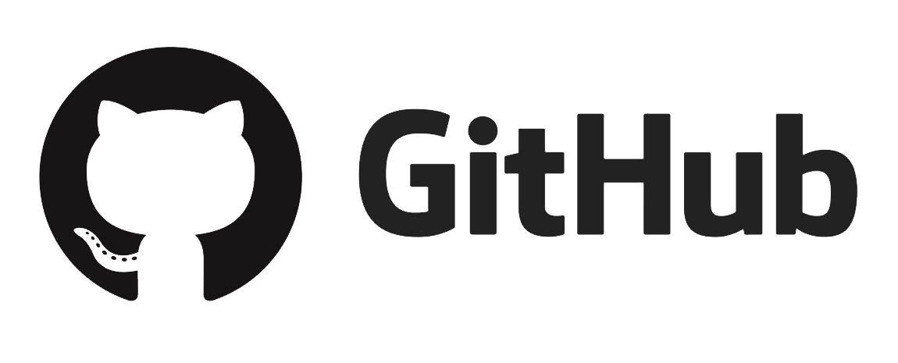

UTILIZANDO FERRAMENTAS
Processo assíncrono, onde uma pessoa submete uma mudança, e pessoas fazem a revisão deixando comentários.
Normalmente utilizando ferramentas que facilitam os comentários e o progresso das mudanças.
Sem dependência entre processos
Sem troca de contexto
Pode demorar mais

Slide 18
QUAL ESCOLHER?
PROGRAMAÇÃO PAREADA
CHAMANDO A GALERA
UTILIZANDO FERRAMENTAS

Slide 19

QUAL ESCOLHER?
PROGRAMAÇÃO PAREADA
CHAMANDO A GALERA
UTILIZANDO FERRAMENTAS

Slide 20
QUAL ESCOLHER?
PROGRAMAÇÃO PAREADA
CHAMANDO A GALERA
UTILIZANDO FERRAMENTAS
Quando ambas as partes não possuem todo o conhecimento necessário e precisam discutir soluções.
Quando é necessário apresentar o problema de uma forma mais completa.
Para todos os momentos aonde as anteriores não se aplicam, e até mesmo junto com as anteriores.

Slide 21
PORQUE APLICAR A
REVISÃO DE CÓDIGO?

Slide 22
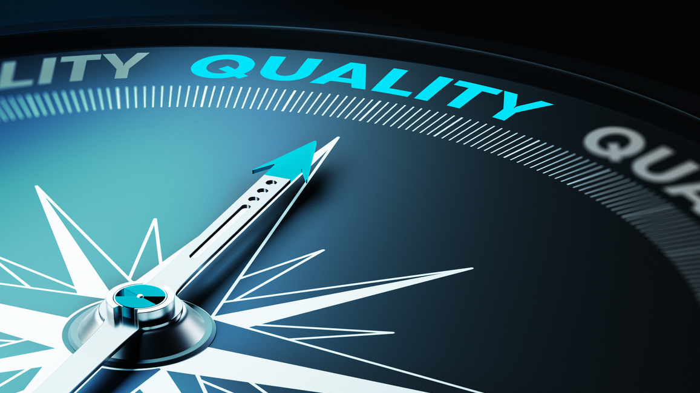
AUMENTAR A QUALIDADE DO PRODUTO

Slide 23

AUMENTAR A SATISFAÇÃO DOS CLIENTES

Slide 24
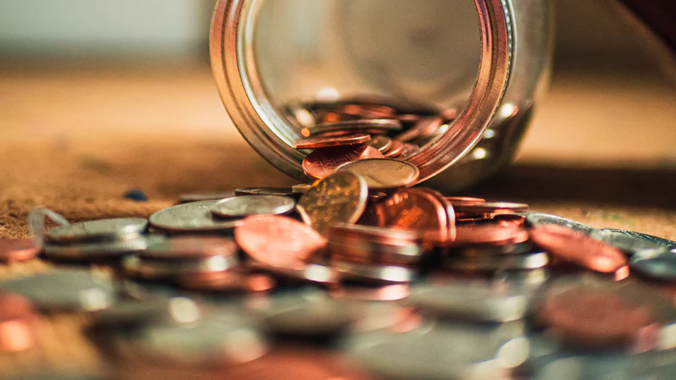
REDUZIR CUSTOS
REDUZIR CUSTOS

Slide 25
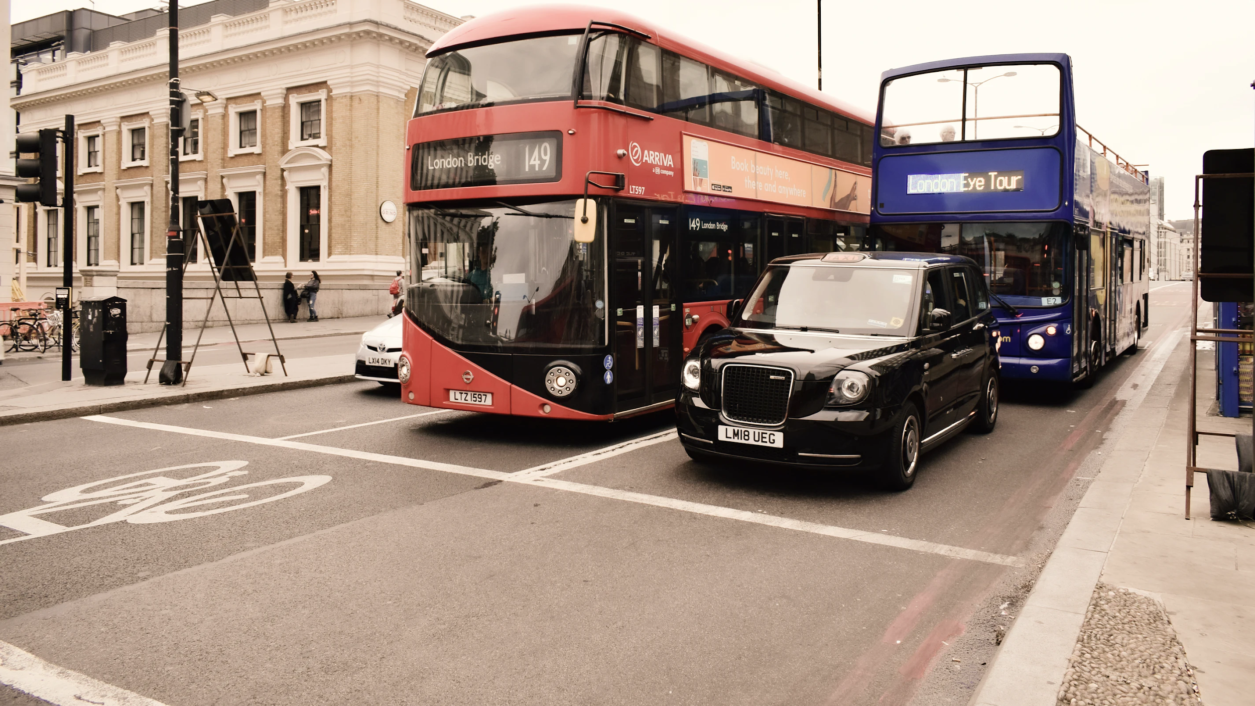
REDUZIR O FATOR ÔNIBUS

Slide 26

MENTOREAR PESSOAS MENOS EXPERIENTES

Slide 27

GARANTIR QUE O PROJETO SIGA AS DIRETRIZES

Slide 28

AUMENTAR A COLABORAÇÃO

Slide 29
DICAS PARA REVISÕES

Slide 30
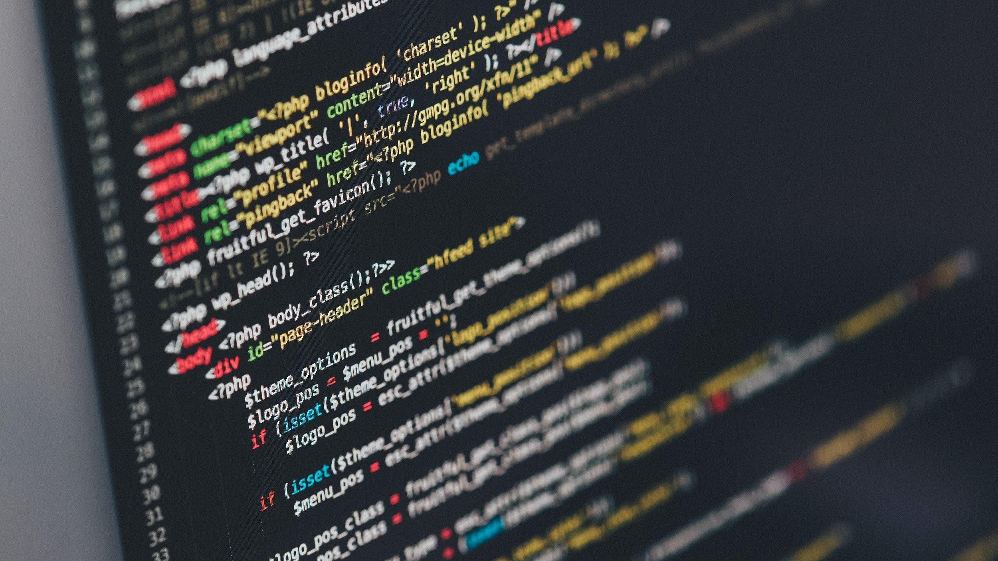
REVISE TUDO!

Slide 31
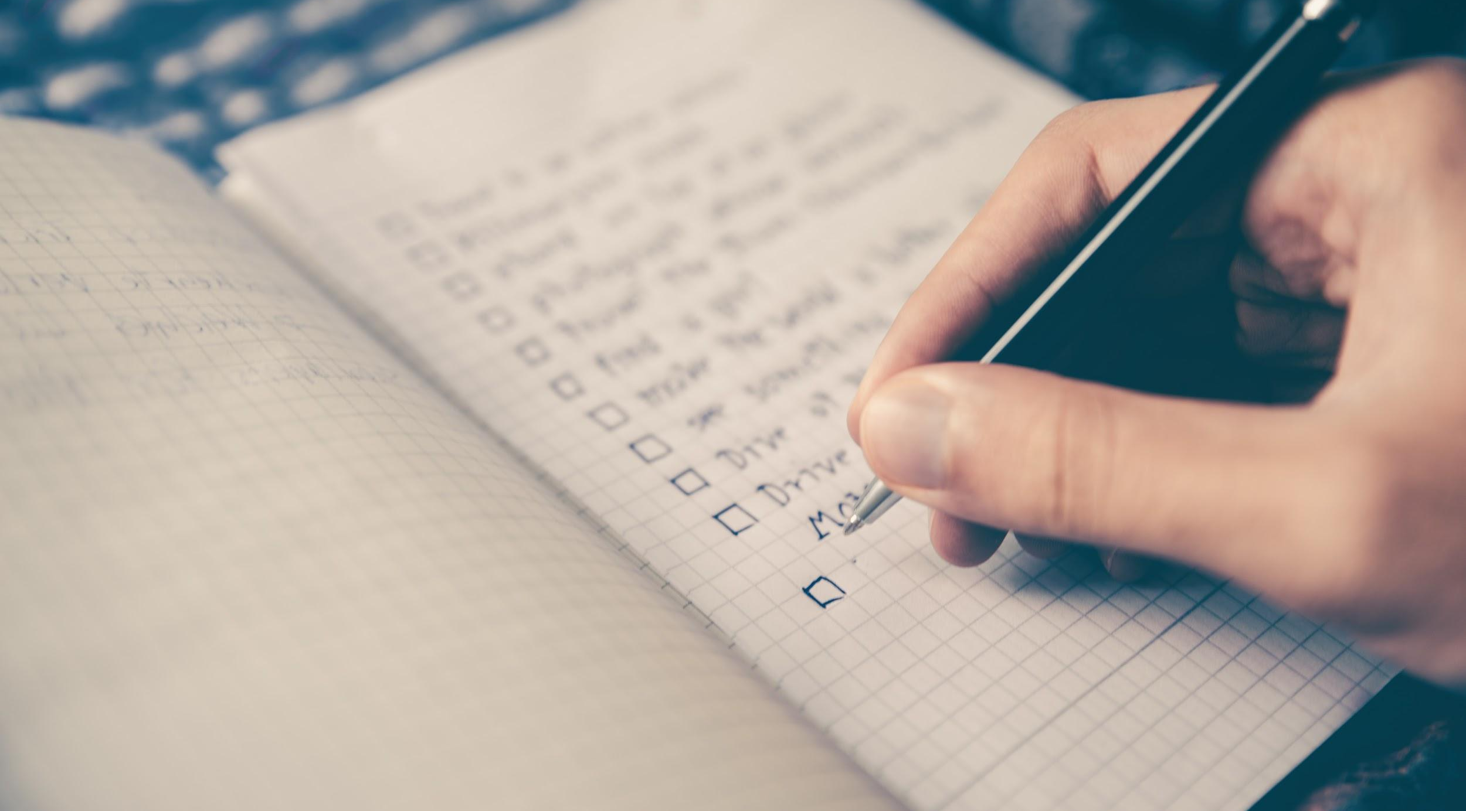
FAÇA LISTAS

Slide 32
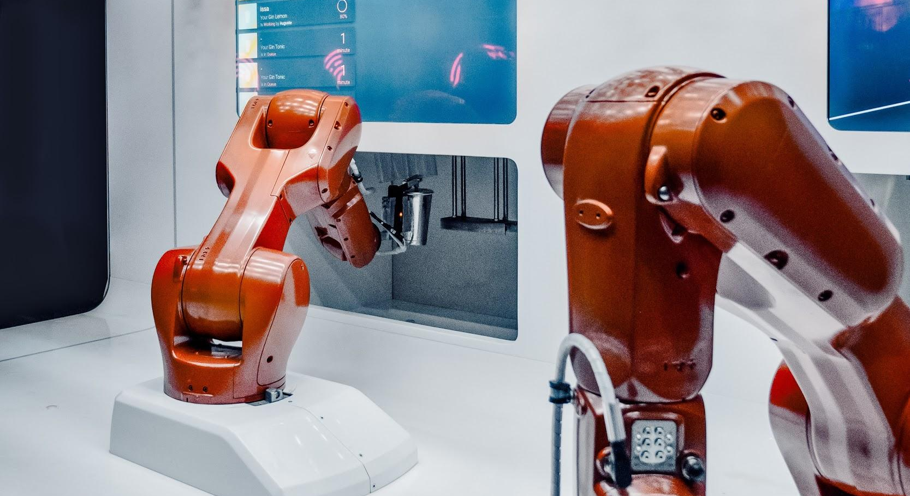
AUTOMATIZE O QUE DER

Slide 33
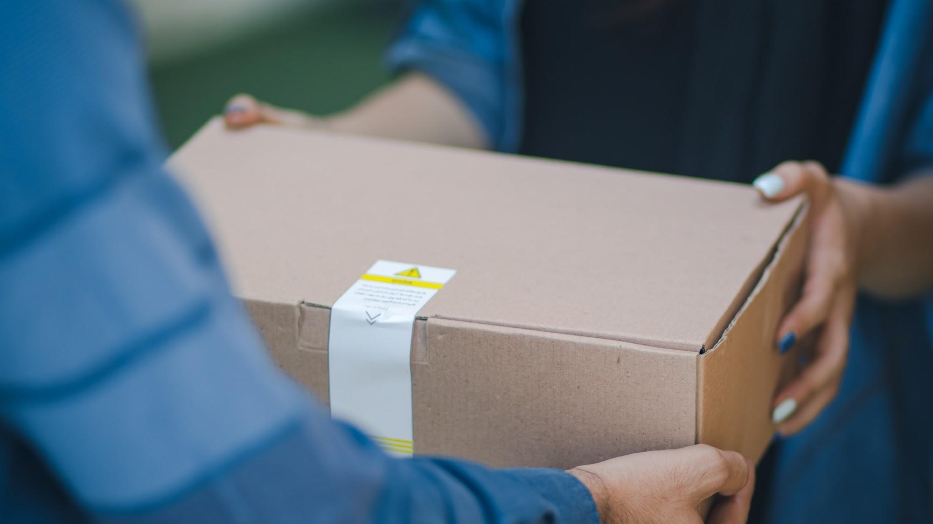
PLANEJE E DIVIDA A CARGA

Slide 34

TODO MUNDO ENTRA NO JOGO

Slide 35
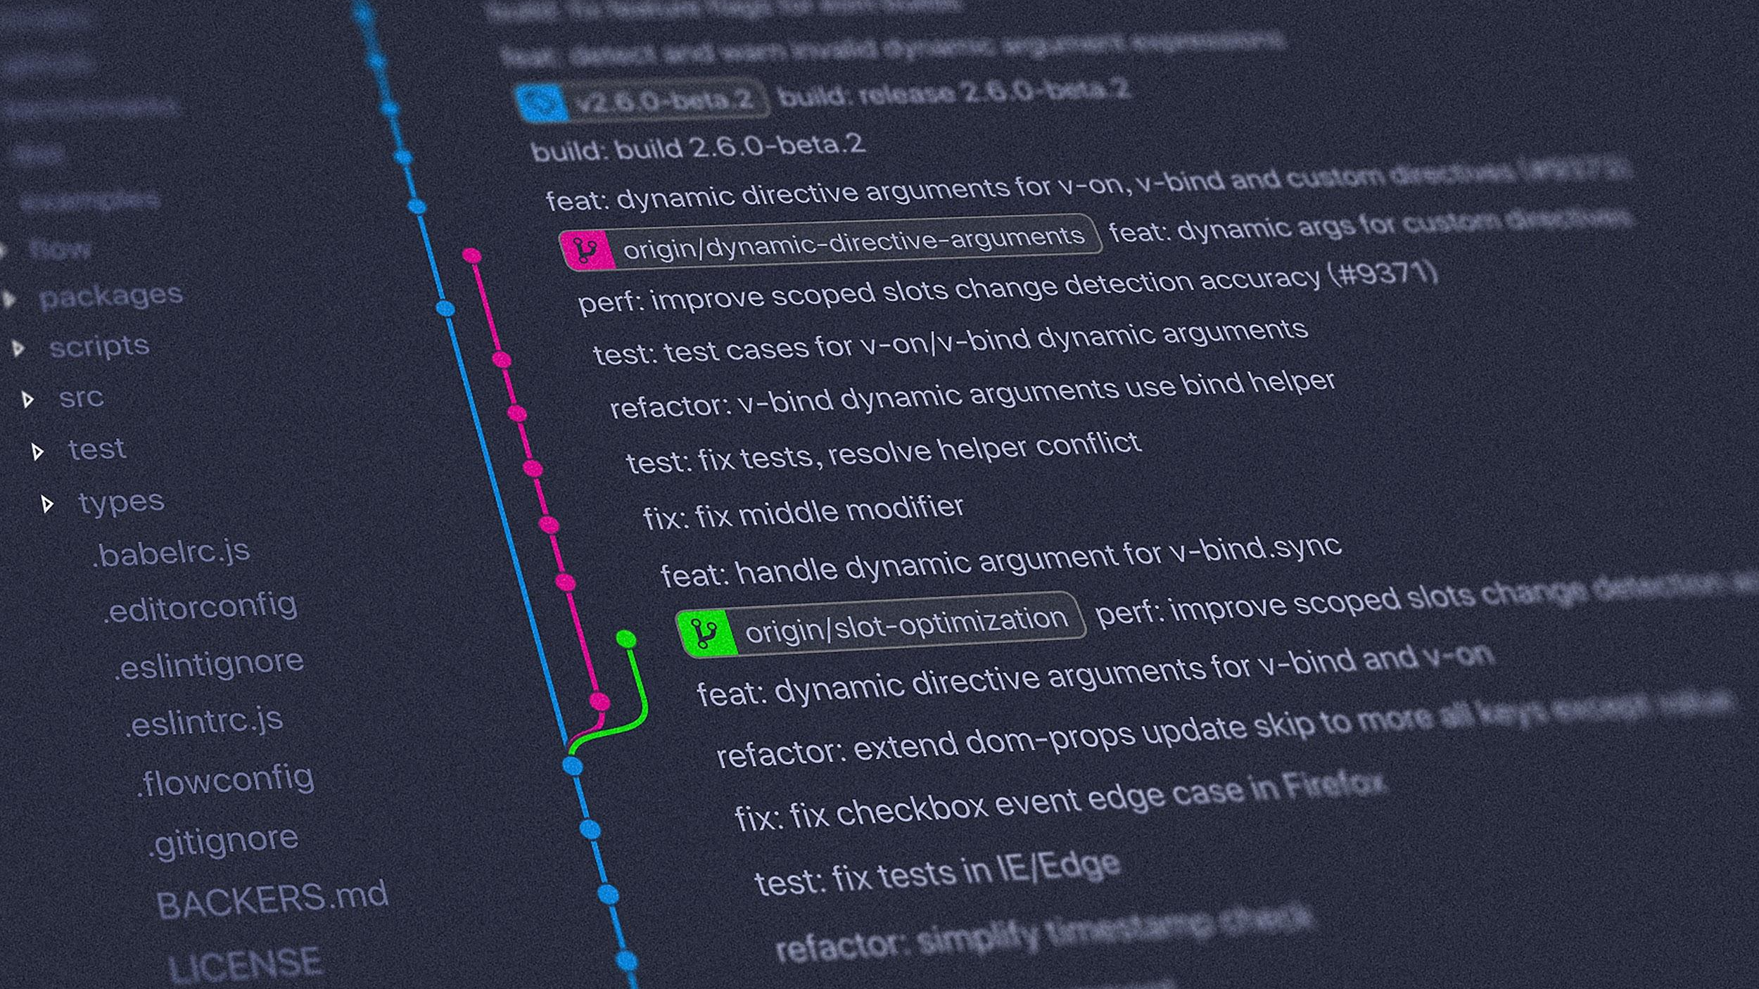
REVISE ANTES DA INTEGRAÇÃO (MERGE)

Slide 36

DE OLHO NO TEMPO

Slide 37

ABRACE AS IMPLICAÇÕES DO SUBCONSCIENTE

Slide 38

NÃO LEVE PARA O PESSOAL

Slide 39
+ colaboração
+ consistência
+ aprendizado para desenvolvedores
Revisão de código
+ satisfação de clientes
- custos
+ qualidade
- bugs

Slide 40
OBRIGADA!
Thamara Andrade
thamara.dev

